Slide 1
Restablecimiento de Contraseña
2016

Slide 2
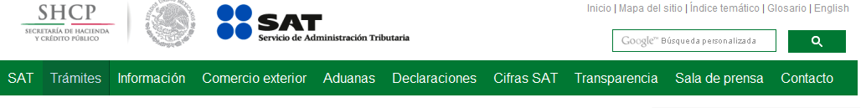
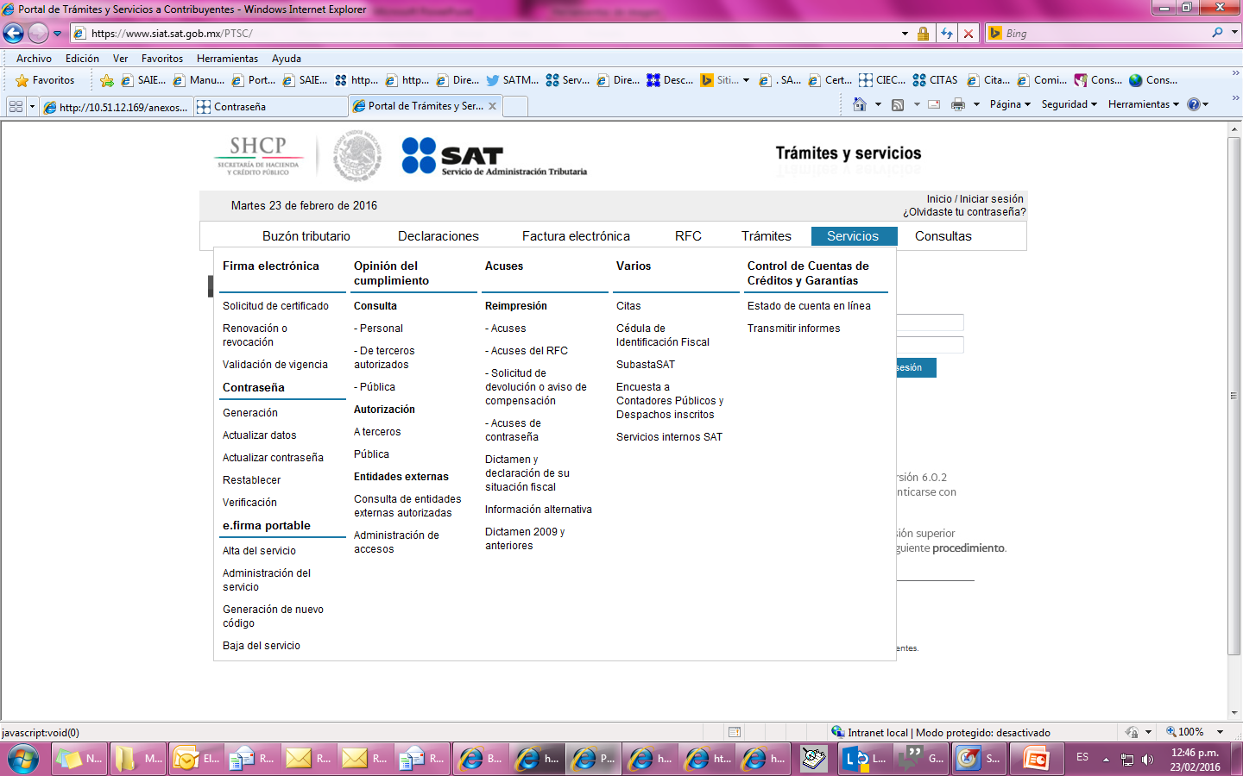
Restablecimiento de contraseña
Persona Física y Persona Moral
Ingrese al portal del SAT; www.sat.gob.mx
Trámites
Servicios
Restablecer

Slide 3
Restablecimiento de Contraseña por medio de la e.firma (antes firma electrónica)
Esta opción aplica para Personas Físicas y Personas Morales.

Slide 4
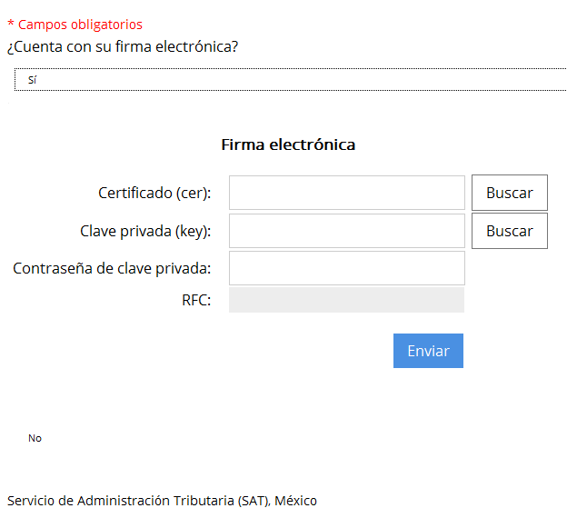
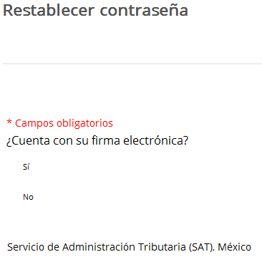
Restablecimiento de contraseña
1. Al ingresar a la aplicación el sistema te pregunta si cuentas con e.firma.
2. Si la respuesta es Sí, proporciona los archivos .cer , .key y captura la contraseña de la clave privada.

Slide 5
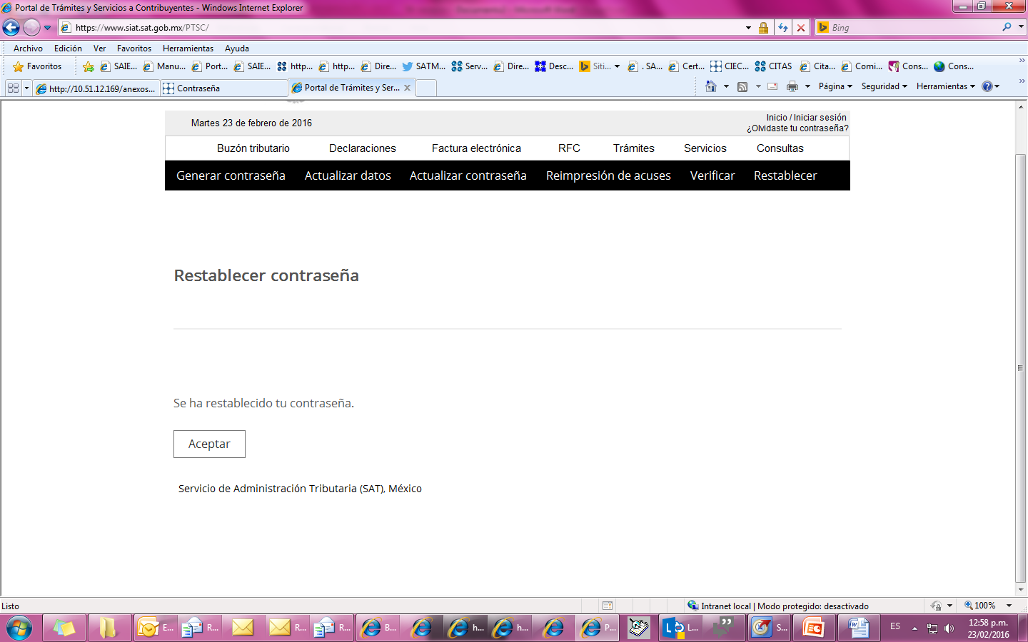
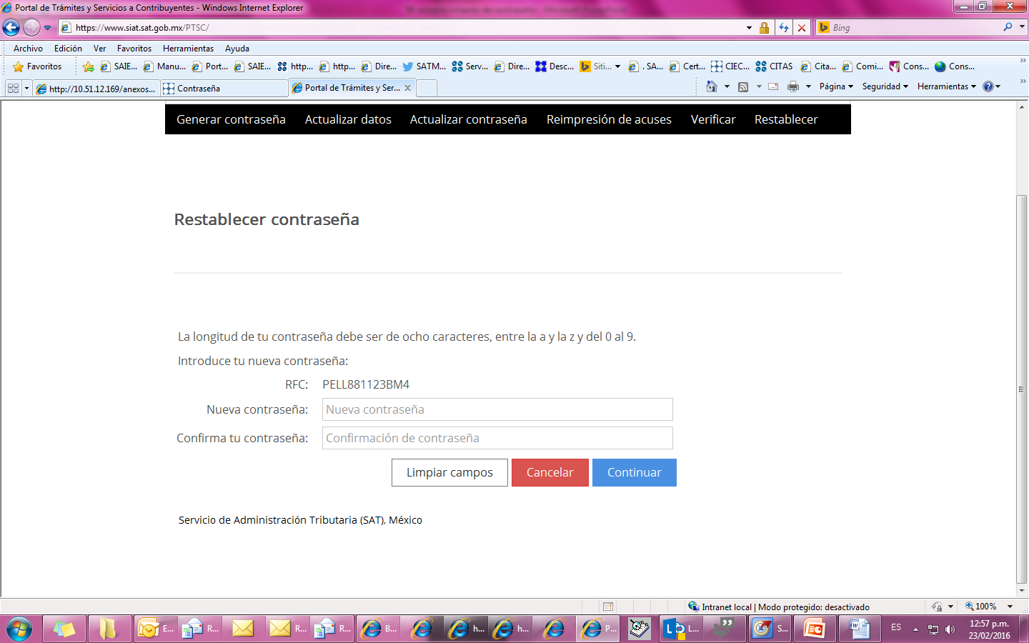
Restablecimiento de contraseña
3. Si los datos son correctos, captura la nueva contraseña y confirma la contraseña.
4. La aplicación confirma que el trámite termino correctamente.

Slide 6
Restablecimiento de Contraseña por medio del Correo Electrónico
Esta opción aplica únicamente para Personas Físicas.

Slide 7
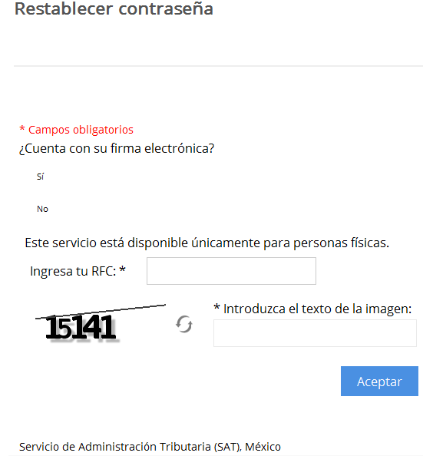
Restablecimiento de contraseña
1. Al ingresar a la aplicación el sistema te pregunta si cuentas con e.firma.
2. Si la respuesta es No, proporciona el R.F.C.

Slide 8
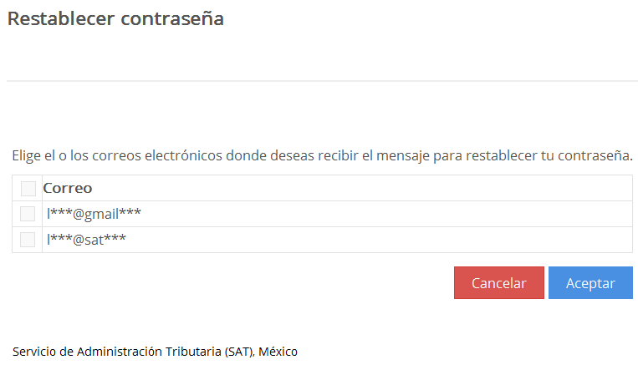
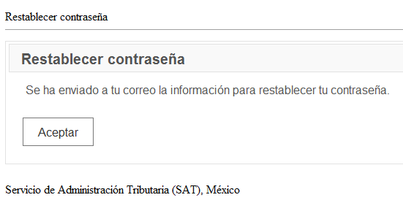
Restablecimiento de contraseña
3. La aplicación mostrara el (los) correo (s) electrónico (s) registrados en el SAT.
Selecciona el correo con el cual se desea recibir el mensaje para continuar con el trámite.
4. Se muestra el siguiente mensaje, indicando consultes tu correo electrónico.

Slide 9
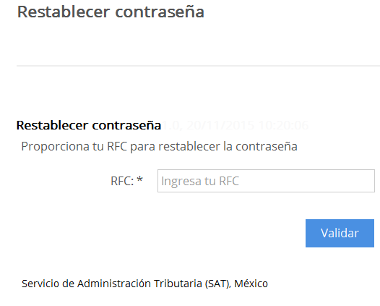
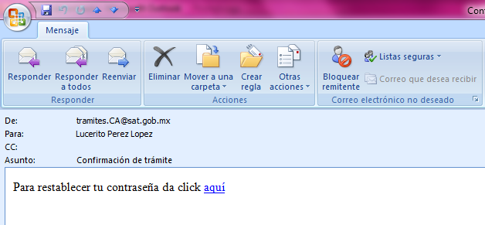
Restablecimiento de contraseña
5. Vía correo electrónico el sistema envía el mensaje «Para restablecer tu contraseña da clic aquí».
Ingresa a la liga.
6. Una vez abierta la liga, captura nuevamente el R.F.C.

Slide 10
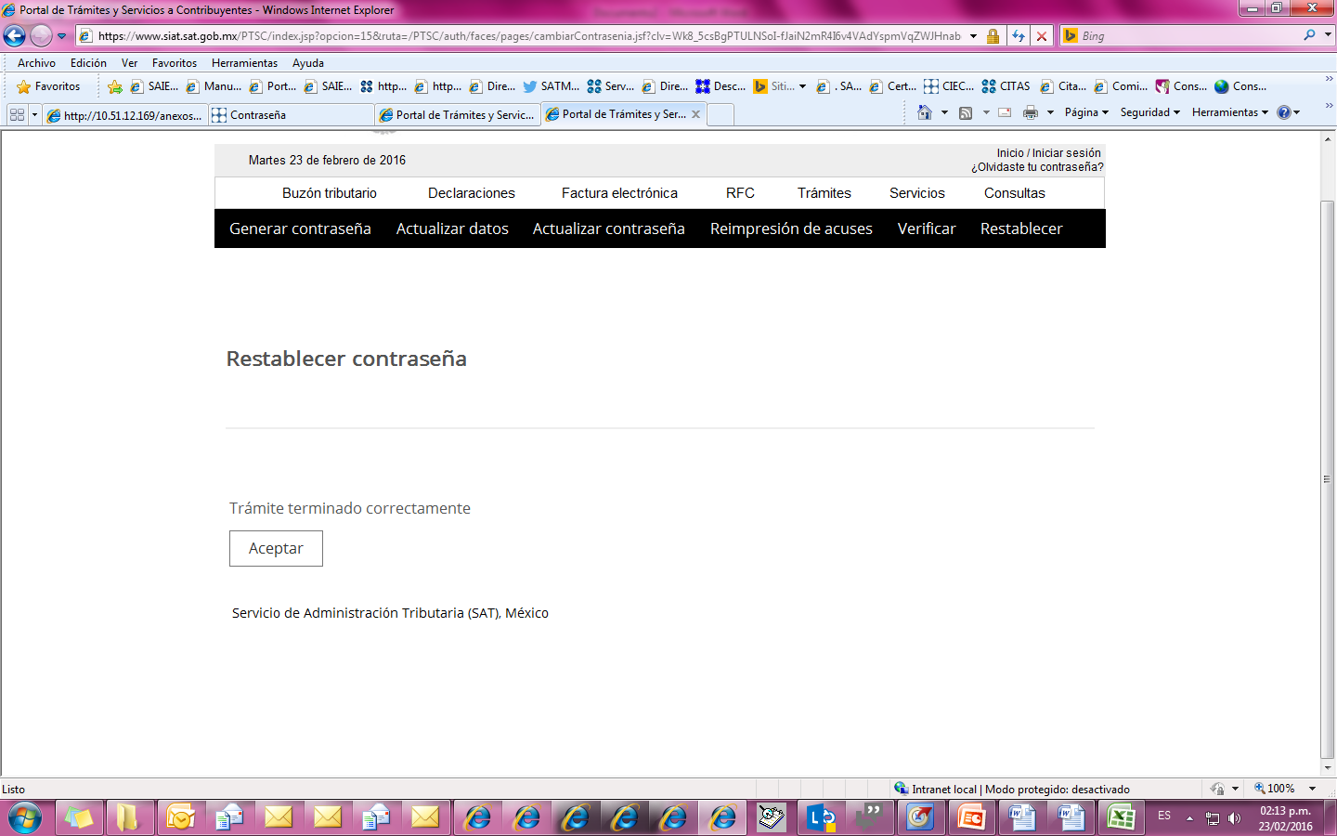
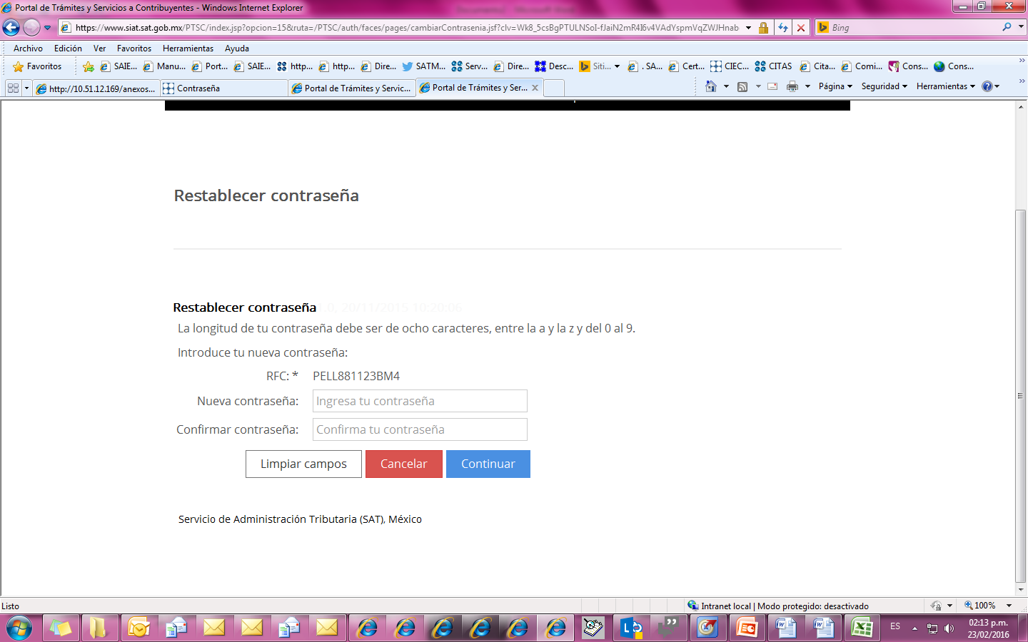
Restablecimiento de contraseña
7. Captura y confirma la nueva contraseña.
8. La aplicación confirma que el trámite termino correctamente.

